Slide 1
GTAA
(Global Tactical Asset Allocation)
: 글로벌 전술적 자산 배분
03 분반 / 산학 캡스톤 디자인 2
F조
김민찬, 박유영, 최영규, 홍성주
발표자 : 홍성주
발표날짜 : 19. 12. 03
담당교수님 : 정호엽 교수님

Slide 2
F조 PRESENTATION CONTENTS
CONTENTS
1. F조 소개
2. GTAA 프로젝트 소개
2.1 개발동기
2.2 유사 프로그램 단점
2.3 GTAA 사용 순서
2.4 개발내용
2.5 기대효과
2.6 Github 업데이트
3. Q&A

Slide 3
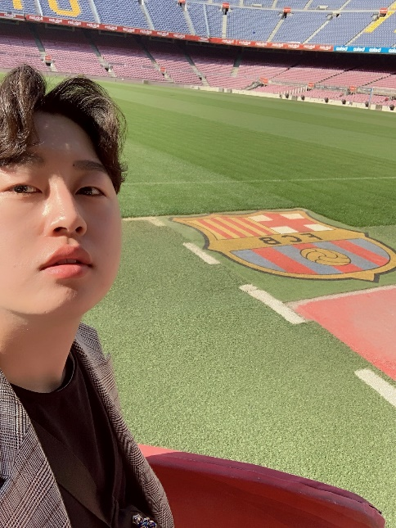



1. F조 소개
김민찬
010.2864.3564
minclasse@gmail.com
Github : minclasse
크롤링 및 데이터 시각화
홍성주
010.8857.6301
tjdwn0817@naver.com
Github : season0304
데이터 분석 및 개발
박유영
010.9616.4766
yuyong001@naver.comg
Github :parkyuyong
데이터 활용 및 웹구현
최영규
010.2019.0700
dudrb1418@gmail.com
Github : dudrb1418
데이터 분석 및 개발

Slide 4
2. GTAA 프로젝트 소개
WHAT IS GTAA?
(Global Tactical Asset Allocation) : 글로벌 전술적 자산 배분
사용자가 쉽게 펀드매니저 처럼 전략을 만들고 스스로 투자할 수 있게 도와주는 웹페이지 서비스

Slide 5
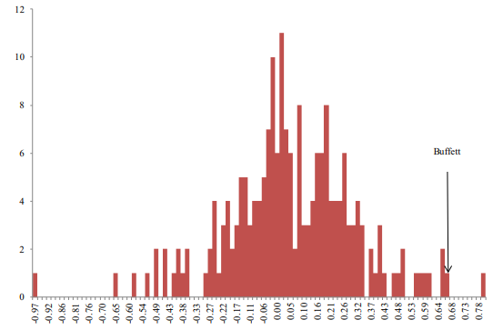
2.2 개발동기
GTAA를 왜 써야 하는가? 그냥 펀드매니저한테 맡기면 되지
40년간의 펀드 그리고 정보비율(수익률/위험) : 성과

Slide 6
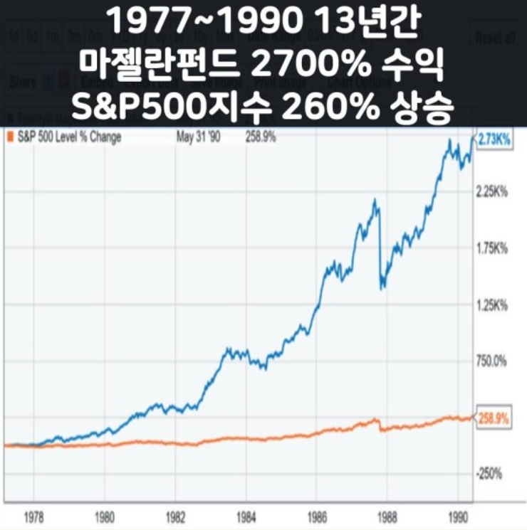
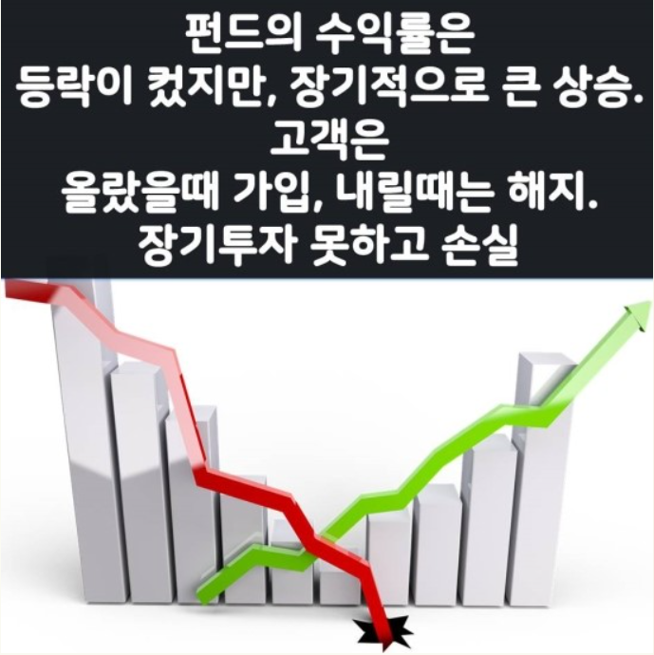
2.2 개발동기
GTAA 를 왜 사용해야되는데? 그냥 펀드매니저에게 맡기면 되지
Notes:
피터린치의 마젤란펀드는 13년동안 2700%의 수익을 낸 펀드로 유명한데요, (위 그래프를 보면 주황색은 시장수익률이고 파란색은 마젤란펀드 수익률 입니다. 펀드의 수익률이 높을수록 시장대비 위험(변동성) 또한 크다는 걸 알 수 있습니다.)
하지만 마젤란 펀드 고객 중 절반이상이 손실을 봤다고 합니다.
왜냐하면 투자자들은 단기적으로 시장이 상승할 때 펀드에 가입하고 시장이 하락 할 때 펀드를 파는 방식으로 투자를 해왔기 때문입니다.
따라서 아무리 좋은 펀드 상품이 있다고 해도 펀드를 잘 이해하지 않으면 소용이 없습니다.
이처럼 투자를 성공적으로 하기 위해서는 펀드의 투자전략을 잘 이해해야 합니다. 따라서 저희 GTAA는 스스로 투자전략을 구현하고 시뮬레이션 함으로써 투자자들이 과거 투자전략의 성과를 믿고 장기적으로 투자할수있게끔 도와주는 것이 저희 프로젝트의 목적입니다.

Slide 7


2.3 유사프로그램 단점
AIM : 인공지능 자산배분추천
젠포트 : 전략 생성 및 시뮬레이션 프랫폼 서비스

Slide 8

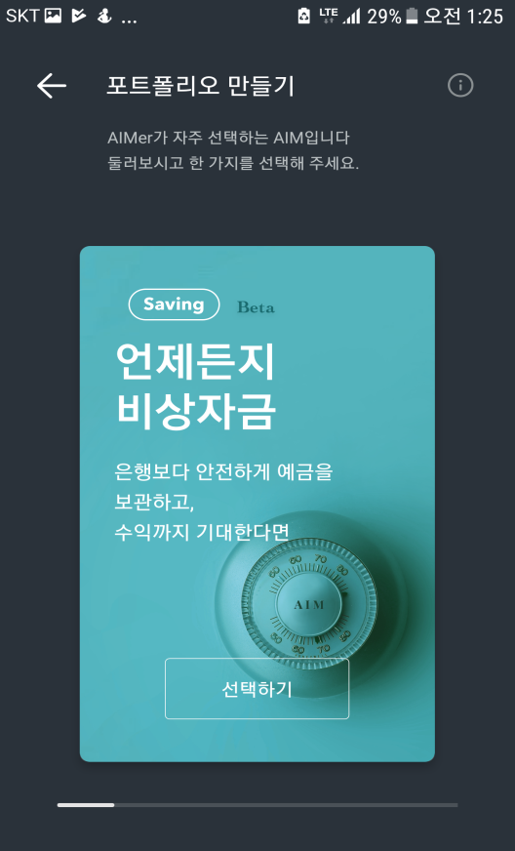
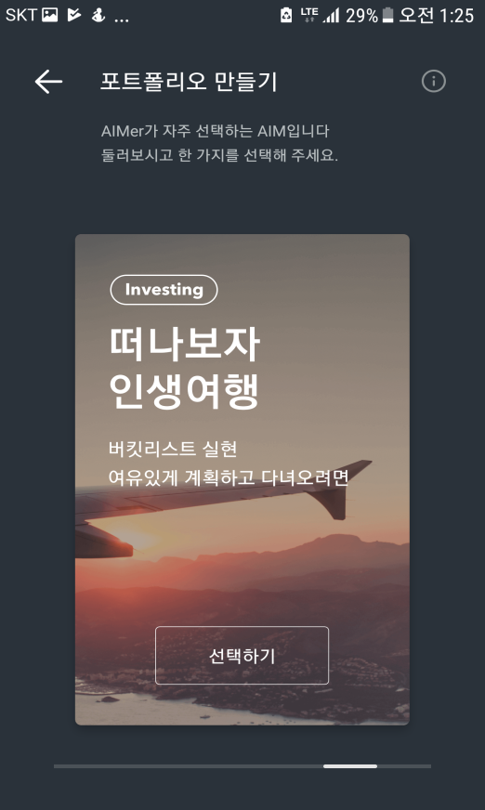
2.3 유사프로그램 단점
AIM : 자산배분추천(인공지능)

Slide 9
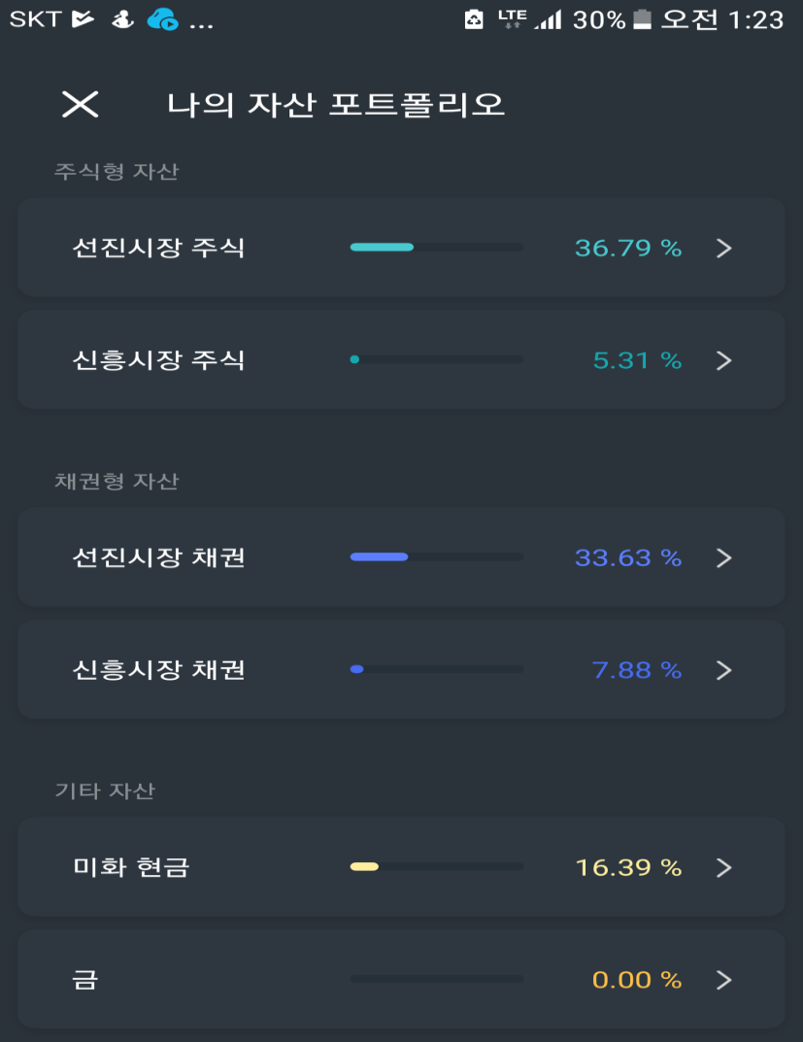
2.3 유사프로그램 단점
AIM : 자산배분추천(인공지능)
단점
정확한 전략 알고리즘을 공개하지 않음
과거 구체적인 시뮬레이션 성과 공개하지 않음
이용 요금 연 1%

Slide 10
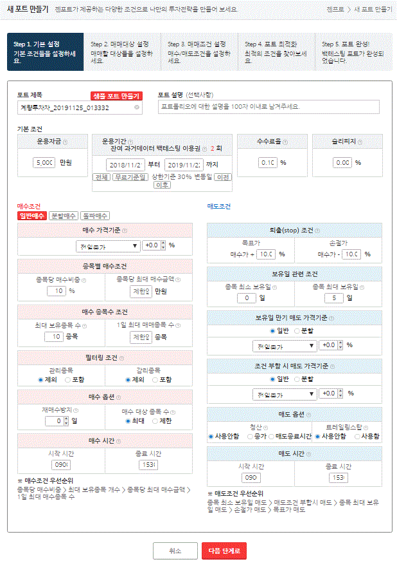
2.3 유사프로그램 단점
젠포트 : 전략 생성 및 시뮬레이션

Slide 11
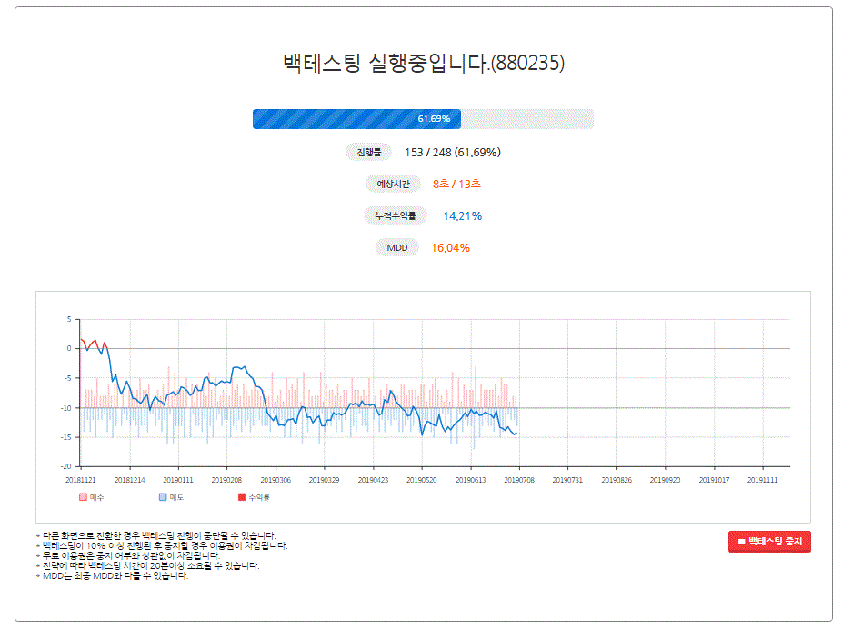
2.3 유사프로그램 단점
젠포트 : 전략 생성 및 시뮬레이션

Slide 12
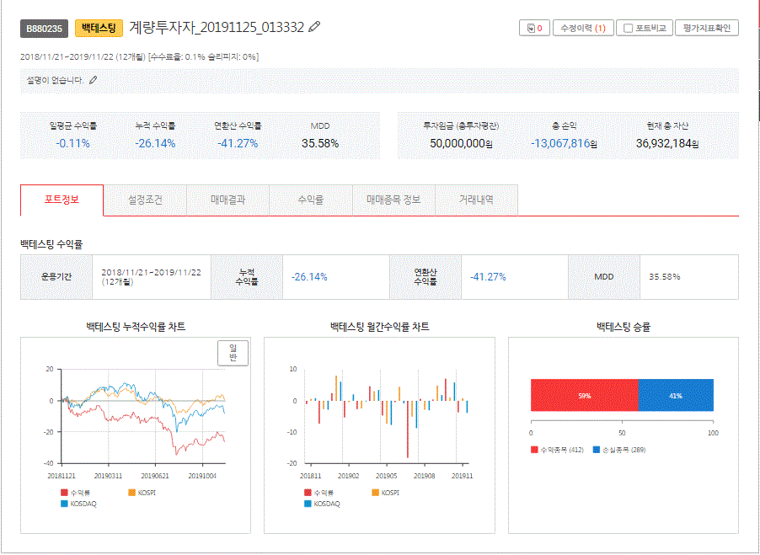
2.3 유사프로그램 단점
젠포트 : 전략 생성 및 시뮬레이션
단점
시뮬레이션 돌릴 때마다 비용 발생
10년이라는 짧은 데이터
국내 자산으로 한정
자산배분이 아닌 알고리즘 트레이딩

Slide 13
2.1 GTAA 사용순서
자산선택
(Asset selection)
전략 알고리즘 선택
전략알고리즘 세부조정
시뮬레이션
결과
전세계 20만 가지 자산
전통적
자산배분전략
위험 기반
자산배분전략
모멘텀 기반
자산배분전략
멀티 팩터
자산배분전략
동일비중포트폴리오
최소분산포트폴리오
최대분산효과포트폴리오
위험균형포트폴리오
상대 모멘텀 포트폴리오
듀얼 모멘텀 포트폴리오
모멘텀 x 위험
…
추천포트폴리오 제시
Notes:
다음은 저희 프로젝트의 전체적인 과정입니다.
먼저 자산 중에는 ETF, SPY, IEV…이 있습니다. 이 중 사용자가 자신이 가지고 있거나 투자하려고 하는 자산 선택합니다.
그 뒤 전략 알고리즘을 선택합니다. 전략 종류 중에 전통적 자산배분, 위험기반 자산배분, 모멘텀기반 자산배분이 있습니다. 이 중 전통적 자산배분에는 동일비중이있고, 위험기반 자산배분에는 최대분산 효과, 최소분산, 위험균형이 있고, 모멘텀 기반 자산배분에는 모멘텀이 있습니다. 이 전략중에 사용자가 원하는 전략 알고리즘 선택합니다. 그 뒤 사용자가 선택한 전략 알고리즘을 세부조정 한 후, 그에 따른 과거시뮬레이션 결과를 보여줍니다. 사용자가 원하는 결과가 나오지 않았다면 전략 알고리즘 세부조정을 다시 조정하거나 전략 알고리즘을 다시 선택하는 방법으로 사용자가 원하는 결과를 얻을 수 있게끔 합니다.
이 중에서 이번 주는 동일비중전략 부분에 대해 설명하겠습니다.
추천포트폴리오 제시?
과거에 5:5 비중으로 투자를 했다면 다음에는 ?:? 비중으로 투자를 하는게 수익률이 좋을것이다라고 제시해주는 것입니다.
전략알고리즘이 타당한지에 대한 설명 :
사용자가 선택한 전략이 특정 자산군 데이터에만 적용되어 과최적화 될 수 있습니다. 따라서 이러한 과최적화를 막기위해서 사용자는
다른 자산군을 선택하여 이 전략이 다른 자산군에서도 효과적인지 아닌지 볼 수 있습니다.
DBC는 상품ETF를 말하며 예를 들어 원유가 있다.
예를 들어 위험을 싫어하는 사용자들은 최소분산 포트폴리오를 선택할 것

Slide 14
2.4 개발내용
위험 기반 자산배분전략( Risk basic Asset Allocation )
2 . 모멘텀 기반 자산배분전략( Momentum basic Asset Allocation)

Slide 15
2.4 개발내용
< 현대 금융 이론 >
“High – Risk => High – Return"
"돈 많이 벌고 싶으면 높은 위험을 감당하세요＂

Slide 16
2.4 개발내용
1. 위험 기반 자산배분전략( Risk basic Asset Allocation )
Low Risk Anomaly (저 위험 이례현상)
- Low Risk => High Return (위험이 낮으면 수익률이 높은 이상현상)

Slide 17
2.4 개발내용
2 . 모멘텀 기반 자산배분전략( Momentum basic Asset Allocation)
Momentum Anomaly (모멘텀 이례현상)
- 과거 수익률이 높았던 자산들이 미래에도 수익률이 높은 이상현상
- 위험과 수익률이 상관 관계가 없음

Slide 18
2.4 개발내용
1. Low Risk Anomaly (저 위험 이례현상)
- Malcolm Baker, Brendan Bradley, and Jeffrey Wurgler. (2011). Benchmarks as Limits to Arbitrage: Understanding the Low-Volatility Anomaly
- Malcolm Baker, Brendan Bradley, Ryan Taliaferro. (2013). The Low Beta Anomaly: A Decomposition into Micro and Macro Effects.
- Carvalho, XiaioLu, Moulin (2015), Low-Risk Anomaly Everywhere: Evidence from Equity Sectors
- 홍성주, 임상수. (2019) , 한국 주식시장에서 시장 베타와 수익률 간의 관계에 대한 실증 분석
2. Momentum Anomaly (모멘텀 이례현상)
- Gary Antonacci. (2012). “Risk Premia Harvesting Through Dual Momentum”
- CLIFFORD S. ASNESS, TOBIAS J. MOSKOWITZ, and LASSE HEJE PEDERSEN. (2013). “Value and Momentum Everywhere”. THE JOURNAL OF FINANCE
- Ian D’Souza, Voraphat Srichanachaichok, George Wang, Yaqiong Yao. (2016). “The Enduring Effect of Time-Series Momentum on Stock Returns over nearly 100-Years
- Tarun Gupta and Bryan Kelly (2019) “Factor Momentum Everywhere”
Low Risk Anomaly & Momentum Anomaly

Slide 19
2.4 개발내용
Why Risk and Momentum ?
Risk :낮은 위험으로 높은 수익률을 얻을 수 있다.
2. Momentum : 위험과는 관련이 없다.
3. 이론으로 정립되지 않은 새로운 실증분석 결과 이다.
(많은 사람들이 전략으로 사용하지 않아서 높은 기대 수익률을 예상 할 수 있다.)
Low Risk Anomaly & Momentum Anomaly

Slide 20
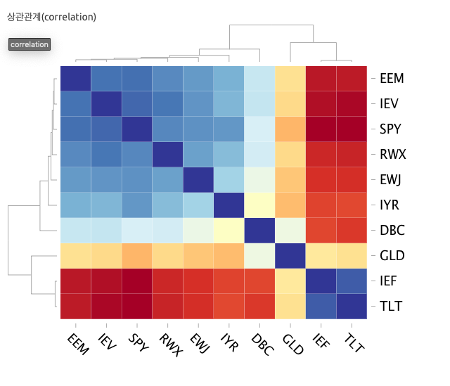
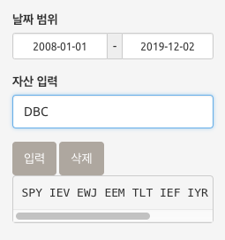
2.4 개발내용
전세계 모든 자산 및 개별 주식 선택
1. 자산 코드 입력
2. 입력 & 삭제
3. 입력된 코드

Slide 21
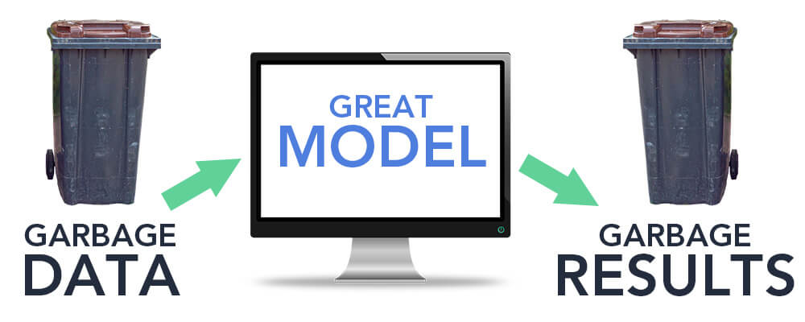
2.4 개발내용
Notes:
이해하기 쉽게 예를 들어보겠습니다.
화면에 보이시는 SPY, TLT라는 ETF로 하나는 동일비중 포트폴리오, 하나는 최대분산효과 포트폴리오로 했습니다.
여기서 최대분산효과 포트폴리오는 동일비중 포트폴리오보다 개선된 포트폴리오 전략입니다.
동일 비중 포트폴리오의 상관관계는 -0.43, 최대 분산효과 포트폴리의 상관관계는 0.89입니다.
보시면 아시겠지만 연평균 수익률은 동일 비중 포트폴리오가 최대분산효과 포트폴리오보다 높게 나옵니다.
또한 동일비중 포트폴리오는 안정적인 우상향 그래프를 나타내며 최대분산효과 포트폴리오는 변동성이 심합니다.
위험이 높을수록 수익률이 높은 하이리스크 하이리턴이 일반적이며 상관관계가 낮은 자산군을 선택하면 상관관계가 높은 자산군을
선택하는 것보다 위험도 작고 수익률이 높아집니다.
더 좋은 전략이더라도 어떤 자산군을 선택하느냐에 따라서 성과 차이가 납니다.

Slide 22
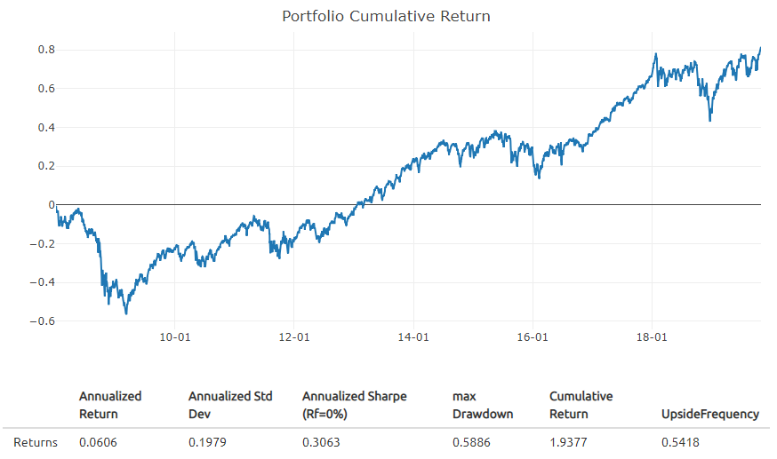
2.4 개발내용
최대분산포트폴리오
자산 : SPY, IEV
상관관계 : 0.89
연평균 수익률 : 6%
위험 : 0.2
변동성이 심함
Notes:
이해하기 쉽게 예를 들어보겠습니다.
화면에 보이시는 SPY, TLT라는 ETF로 하나는 동일비중 포트폴리오, 하나는 최대분산효과 포트폴리오로 했습니다.
여기서 최대분산효과 포트폴리오는 동일비중 포트폴리오보다 개선된 포트폴리오 전략입니다.
동일 비중 포트폴리오의 상관관계는 -0.43, 최대 분산효과 포트폴리의 상관관계는 0.89입니다.
보시면 아시겠지만 연평균 수익률은 동일 비중 포트폴리오가 최대분산효과 포트폴리오보다 높게 나옵니다.
또한 동일비중 포트폴리오는 안정적인 우상향 그래프를 나타내며 최대분산효과 포트폴리오는 변동성이 심합니다.
위험이 높을수록 수익률이 높은 하이리스크 하이리턴이 일반적이며 상관관계가 낮은 자산군을 선택하면 상관관계가 높은 자산군을
선택하는 것보다 위험도 작고 수익률이 높아집니다.
더 좋은 전략이더라도 어떤 자산군을 선택하느냐에 따라서 성과 차이가 납니다.

Slide 23
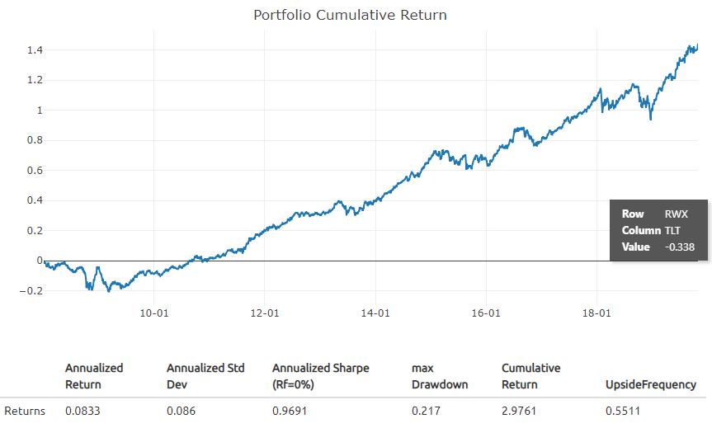
2.4 개발내용
동일 비중 포트폴리오
자산 : SPY, TLT
상관관계 : -0.43
연평균 수익률 : 8%
위험 : 0.08
안정적인 우상향
Notes:
이해하기 쉽게 예를 들어보겠습니다.
화면에 보이시는 SPY, TLT라는 ETF로 하나는 동일비중 포트폴리오, 하나는 최대분산효과 포트폴리오로 했습니다.
여기서 최대분산효과 포트폴리오는 동일비중 포트폴리오보다 개선된 포트폴리오 전략입니다.
동일 비중 포트폴리오의 상관관계는 -0.43, 최대 분산효과 포트폴리의 상관관계는 0.89입니다.
보시면 아시겠지만 연평균 수익률은 동일 비중 포트폴리오가 최대분산효과 포트폴리오보다 높게 나옵니다.
또한 동일비중 포트폴리오는 안정적인 우상향 그래프를 나타내며 최대분산효과 포트폴리오는 변동성이 심합니다.
위험이 높을수록 수익률이 높은 하이리스크 하이리턴이 일반적이며 상관관계가 낮은 자산군을 선택하면 상관관계가 높은 자산군을
선택하는 것보다 위험도 작고 수익률이 높아집니다.
더 좋은 전략이더라도 어떤 자산군을 선택하느냐에 따라서 성과 차이가 납니다.

Slide 24
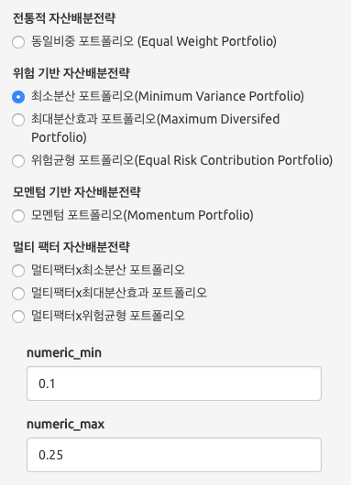
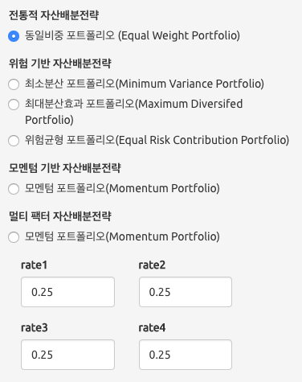
2.4 개발내용
2.4.1. 전략 선택
1. 포트폴리오 선택
2. 세부조정(비중조절)

Slide 25
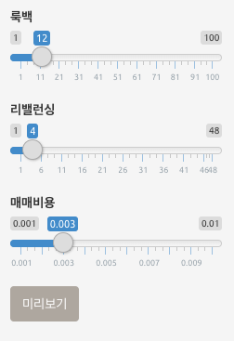
2.4 개발내용
2.4.1. 룩백,리밸런싱,매매비용
룩백 : 과거 몇개월 데이터를 기반으로 전략을 수립 할 것이지 조절
리밸런싱 : 몇 개월 마다 알고리즘을 통해 자산의 비중을 조절 할 것인지 조절
매매비용 : 매매 비용을 몇 %로 할 것인지 조절

Slide 26
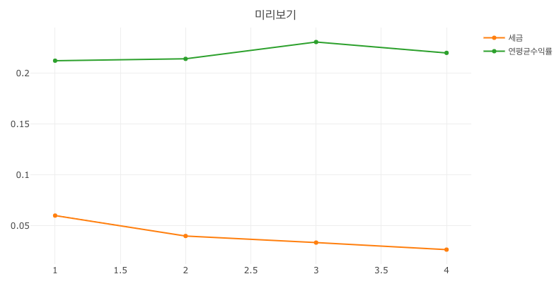
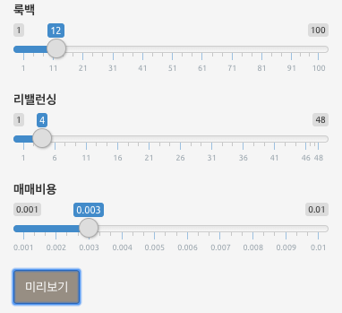
2.4 개발내용
2.4.2. (룩백,리밸런싱,매매비용) 미리보기

Slide 27
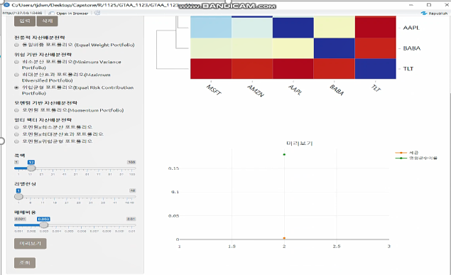
2.4 개발내용

Slide 28
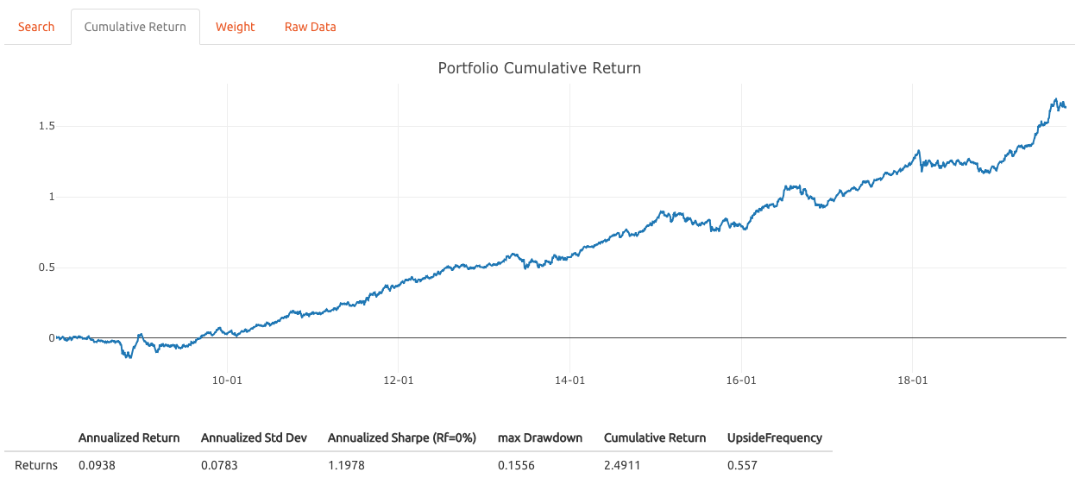
2.4 개발내용
<Cumulative 페이지 - 누적 수익률>
2008~2019년까지의
누적수익률그래프
연평균 수익률 위험 샤프비율 최대낙폭 총 수익률 승률

Slide 29
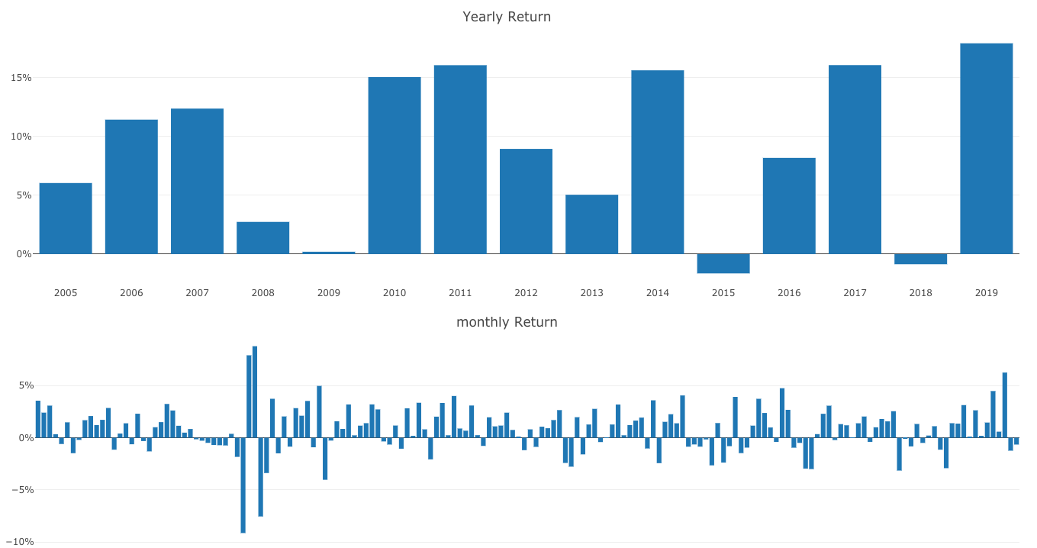
2.4 개발내용
<Cumulative 페이지 - 연,월간 수익률>

Slide 30
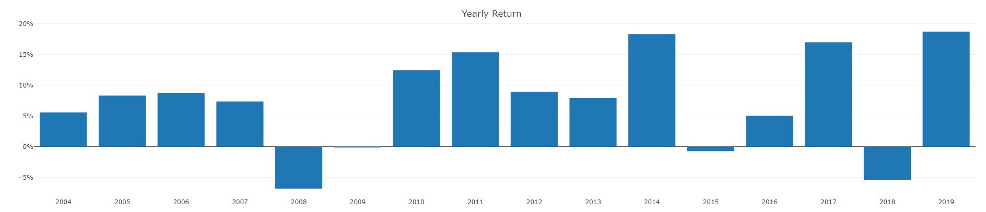
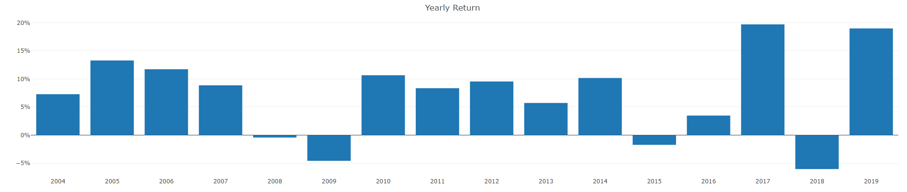
2.4 개발내용
최소분산 포트폴리오
8%
-7%
2005
2008
최대분산효과 포트폴리오
13%
-1% 이상
2005
2008
Notes:
예를 들어 다음은 최소 분산 전략과 최대분산효과전략에 대한 년도 별 수익률 그래프 입니다
해당 그래프를 보시면 2008년 금융위기 이벤트 때
최대분산효과 전략은 상대적으로 최소분산전략보다 체계적위험을 방어하는 것을 볼 수 있습니다.
또 2005년 경제가 호황일 때 최대분산효과전략은 상대적으로 높은 수익률을 보입니다.
따라서 이러한 이벤트에 대해
전략이 어떻게 반응하는지를 보고 사용자는 전략을 세부 조정 하는 등의 전략을 발전시킬 수 있게 됩니다.
이 그래프는 년도로 보여진 그래프는 거시적이며

Slide 31
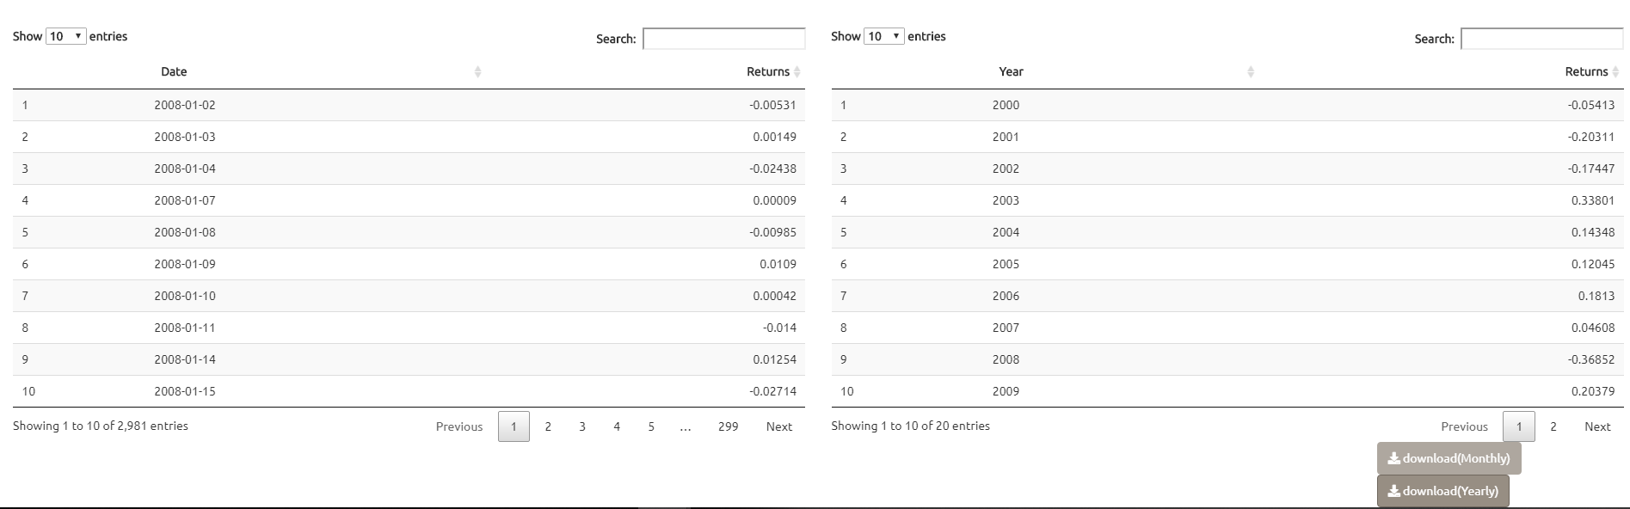
2.4 개발내용
Notes:
이렇게 전략의 월별 수익률과 연도별 수익률을 값을 보여주는 시계열 자료 코드 설명 부분입니다.
왼쪽이 월을 보여주는 표이며 오른쪽이 년도를 보여주는 표 입니다.
위에 보여지는 Show 10 entries에서 표 에 보여지는 개수를 조절 할 수 있습니다.
표 에 보여지는 최대 개수는 10개씩 입니다.
이러한 시계열 자료는 통계분석 하는데 쓰이기 때문에 궁극적으로 저희는 사용자들에게 데이터값을 제공해줍니다.

Slide 32
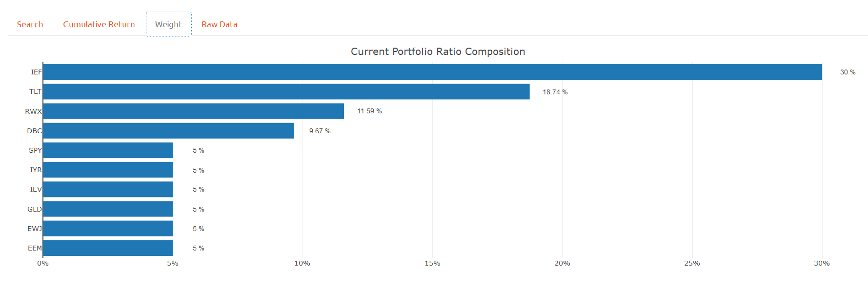
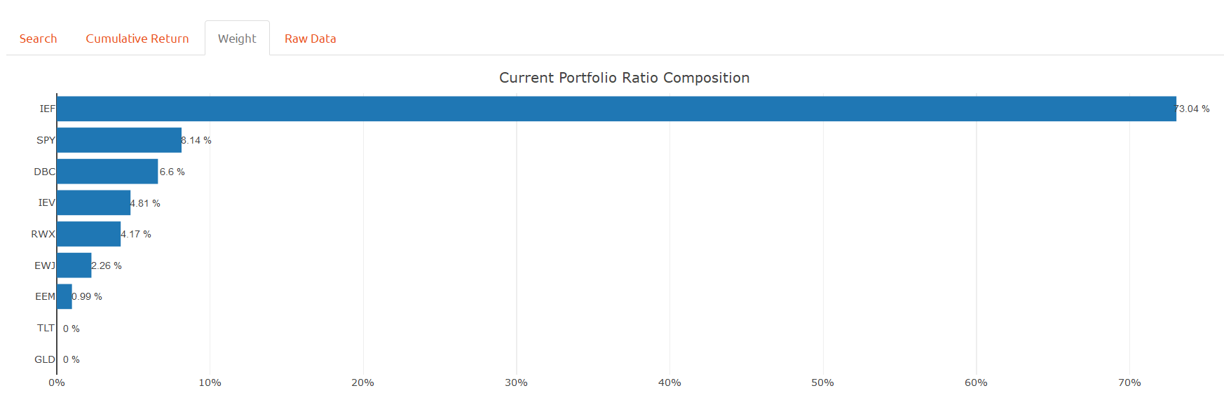
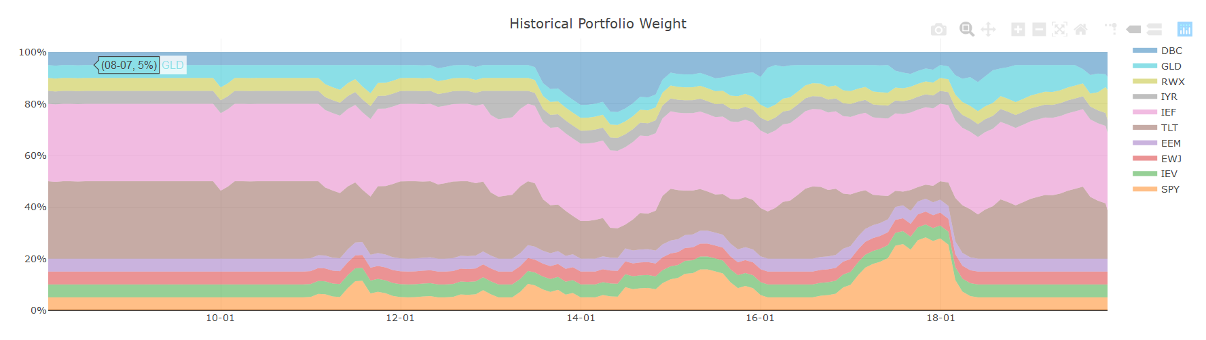
2.4 개발내용
<Weight 페이지 : 추천 포트폴리오 비중 및 역사적 포트폴리오 제공>

Slide 33
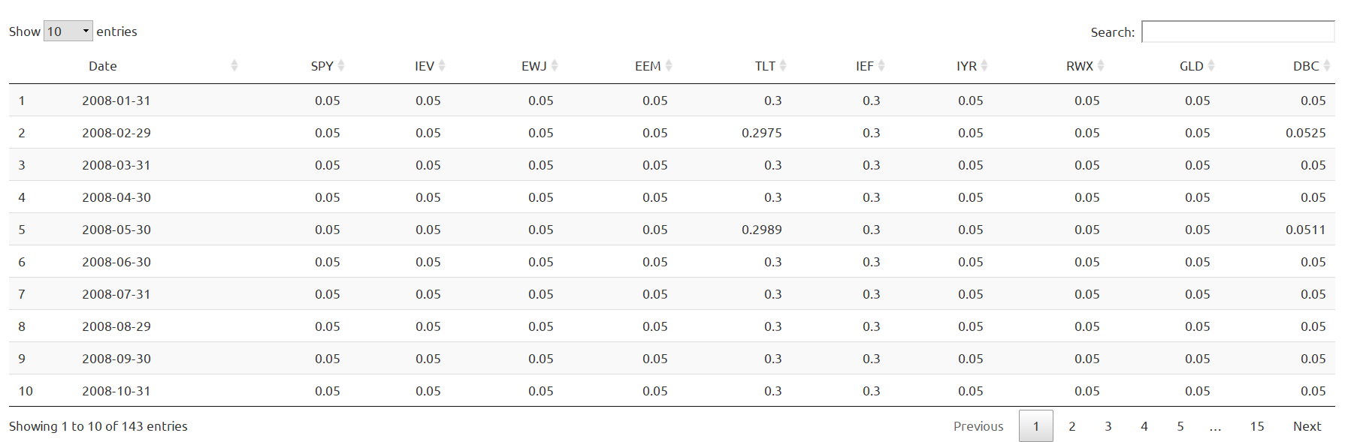
2.4 개발내용
4. 시뮬레이션 결과 중에서 역사적 Weight 비중을 보여주는 그래프
Notes:
이 표는 전략의 역사적 가중치를 보여주는 표입니다.
위에 보여지는 show 10 entries에서 표에 보여지는 개수를 조절할 수 있습니다. 표에 보여지는 개수는 최대 10개입니다.
사용자가 쉽게 전략에 대한 가중치 데이터를 볼수있게합니다.

Slide 34
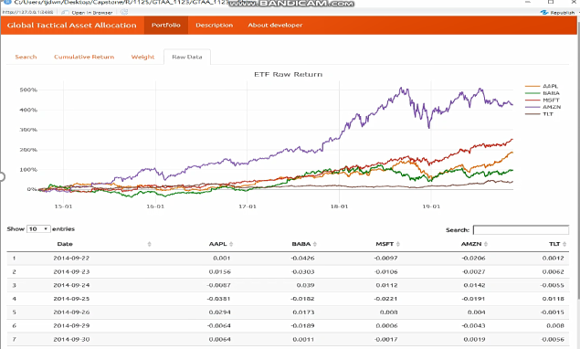
2.4 개발내용
<Raw data 페이지> : 자산의 과거 수익률 그래프 및 데이터 제공

Slide 35
2.5 기대효과
3
1
펀드를 들지 않기 때문에 거래수수료 및 운용 수수료를 최소화 함으로써 기대 수익률을 높일 수 있다.
일반인들도 쉽게 전 세계 자산에 투자 할 수 있다.
2
일반인들도 쉽게 펀드매니저들이 투자하는 방식으로 스스로 투자할 수 있으며
자신이 원하는 투자전략을 만들 수 있다.
Notes:
GTAA프로젝트를 통해 얻을 수 있는 기대효과 입니다.
첫 번째론 일반인들도 쉽게 전 세계 자산에 투자할 수 있습니다.
두 번째 일반인들도 쉽게 펀드매니저들이 투자하는 방식으로 스스로 투자할 수 있으며 자신이 원하는 투자 전략을 만들 수 있습니다.
세 번재 펀드를 들지 않기 때문에 거래수수료 및 운용 수수료를 최소화 함으로써 기대 수익률을 높일 수 있습니다.
이상 GTAA F조 최종발표를 마치겠습니다. 감사합니다.

Slide 36
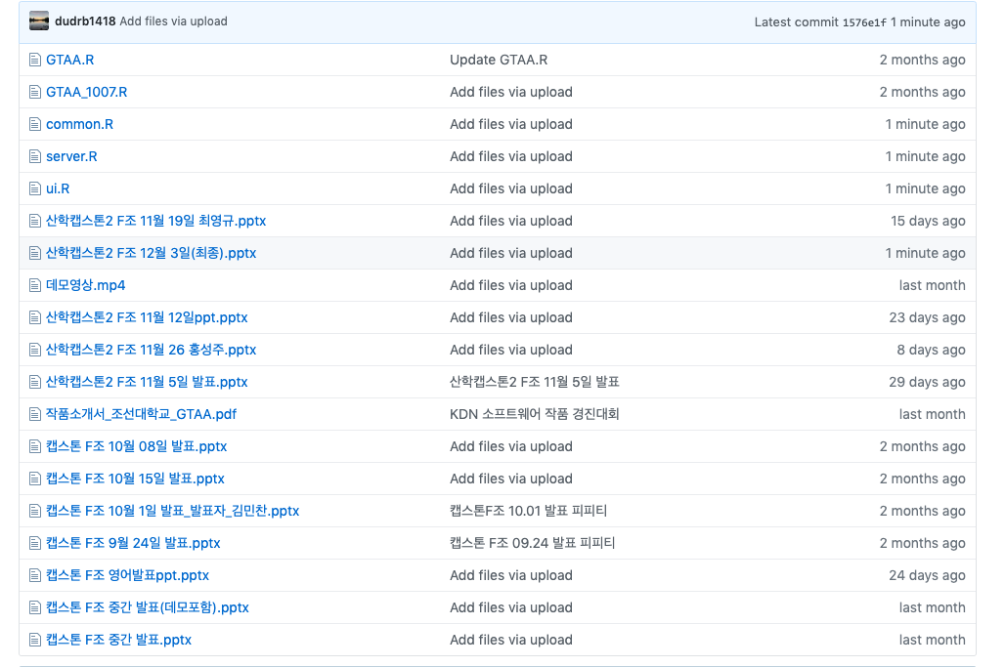
2.6 Github 업데이트

Slide 37
Q&A

Slide 38
감사합니다.

